Slide 1
From the inside® s.r.l.
F
Disco&Service

Slide 2

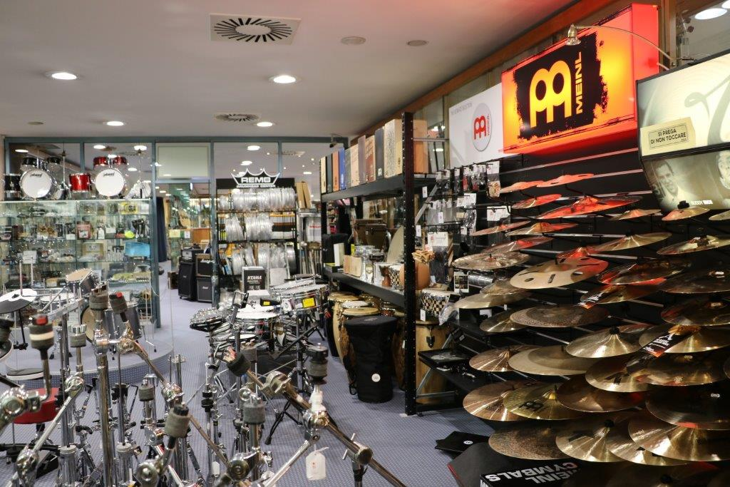
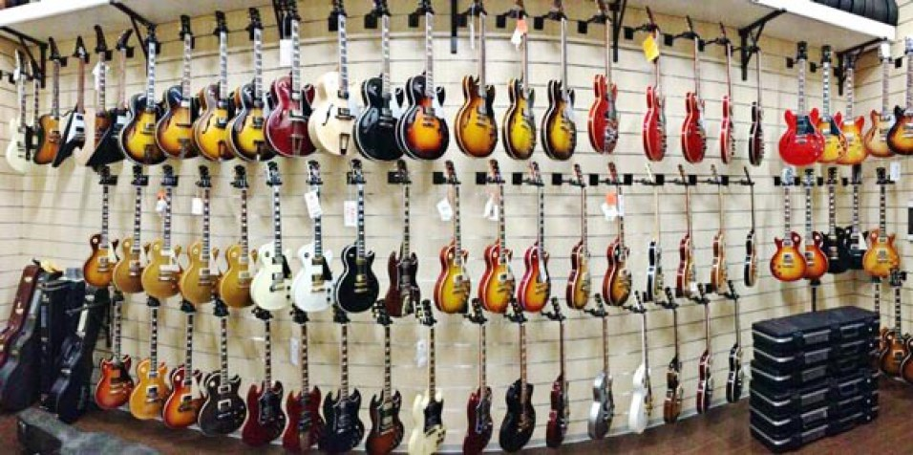
CHI SIAMO E DI COSA CI OCCUPIAMO
Siamo una s.r.l. che si occupa di fornitura e montaggio di attrezzature musicali con possibilità di acquisto direttamente in sede o anche online attraverso il nostro sito www.ftidiscoservice.com.
I nostri servizi:
Vendita o noleggio di strumenti musicali;
Fornitura di attrezzatura per concerti ed eventi;
Trasporto;
Montaggio.

Slide 3



Pensate sia tutto qui?
La nostra sede dispone di locali adibiti a discoteca (5.000 mq).
Ogni sabato sera vengono organizzate serate a tema con musica live dei migliori Dj della regione, servizio bar e sala fumatori.
Ingresso+ 1 drink fisso a 12,00 €.
Ogni mercoledì sera dalle 20.30 alle 22.00 si tengono lezioni di ballo latino-americano o liscio, a scelta, dirette da maestri professionisti al prezzo di 20,00 € al mese.

Slide 4
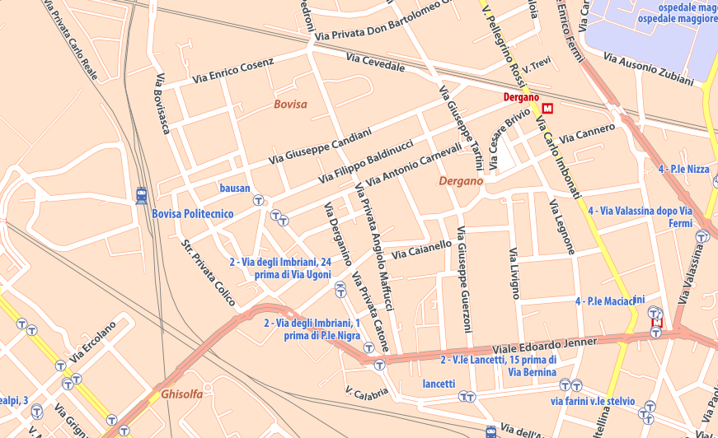
Dove siamo?
Ci potete trovare a Milano, in Via Giuseppe Candiani, 22. Luogo facilmente raggiungibile coi mezzi pubblici, vicino alla stazione di Milano Bovisa.
Orari di apertura del negozio:
-dal lunedì al venerdì dalle ore 8:30 alle ore 19:00;
-sabato dalle ore 9:00 alle ore 13:00.

Slide 5
Il nostro personale
1 direttore
4 amministratori esecutivi
25 dipendenti (commessi,addetti alle pulizie e alla sicurezza, trasporto,montaggio)

Slide 6
RISCHIO | PREVENZIONE | ASSICURAZIONE
Furti nel magazzino | Addetto alla videosorveglianza 24 h | Assicurazione contro il furto
Ricevere materie prime scadenti con conseguente danno ai clienti | Controlli sulle forniture, accordi con penali
Perdita di utile a causa dello squilibrio acquisti/vendite | Assumere un addetto al marketing | Assicurazione da un'eventuale perdita di capitale
Danni alle persone | Assicurarsi che tutto sia a norma e assumere degli addetti alla sicurezza | Assicurazione RC professionale
Danni ai materiali | Adeguati controlli e sorveglianza | Assicurazione su danni

Slide 7
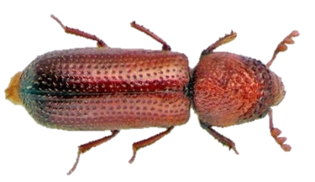
Evento negativo
Infestazione da Cappuccino dei Cereali (insetto patogeno).
Circa due mesi fa abbiamo richiesto al catering FreshFood s.a.s. una fornitura di generi alimentari, che si è rivelata contaminata dall’insetto, che in seguito si è diffuso infestando i nostri locali.
Siamo intervenuti chiamando sul posto una ditta di disinfestazione, che ci ha proposto diverse opzioni per liberarci del parassita ed evitare future infestazioni.
È stato attuato un processo di disinfestazione della durata di 2 settimane, che ci ha permesso di debellare la colonia.

Slide 8
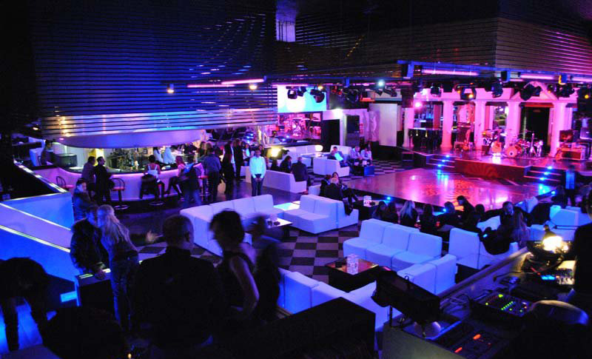
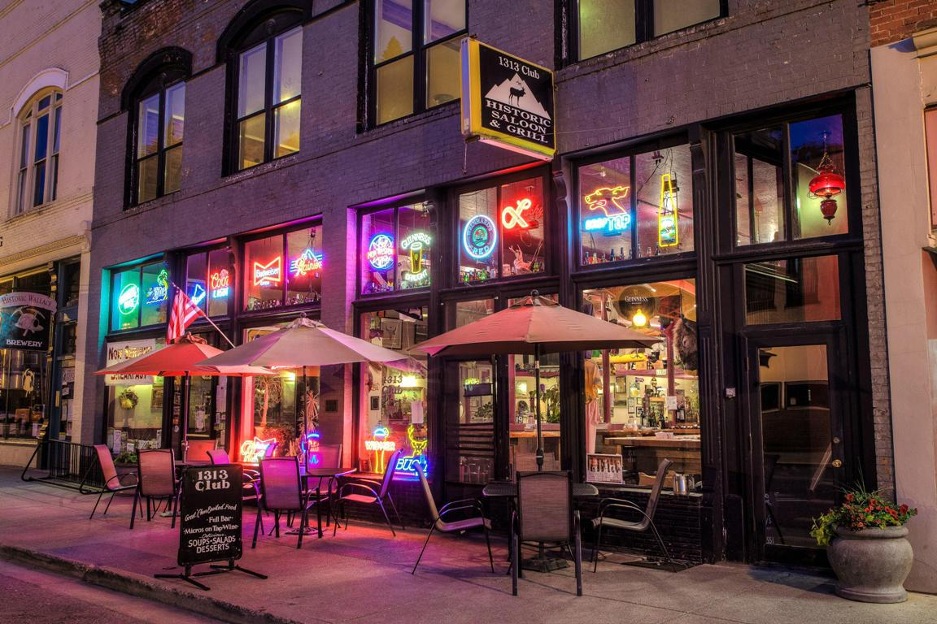
Conclusione
Per prevenire un’altra eventuale infestazione ci è stata consigliata l’applicazione di un prodotto e controlli periodici.
Abbiamo richiesto i danni alla società di catering FreshFood s.a.s., che sta provvedendo al risarcimento.
Ci siamo trovati pronti a superare tale problematica, ricorrendo ai fondi accantonati per far fronte ad eventuali inconvenienti.
4TA, I.T.C.T. A. Bordoni, Pavia.

